Slide 1
Оценка инвестпроектов
Бесплатно · без регистрации · в браузере
Онлайн-сервис, который за минуту отвечает «окупится или нет», а при необходимости разворачивается в полную финансовую модель для банка и инвесткомитета.
https://scout-argument.ru/invest-project-eval/
Презентация для знакомства с сервисом · октябрь 2026 г.
Notes:
Титульный слайд. Деск предназначен для самостоятельного чтения.

Slide 2
Решение о вложении денег всё ещё принимают «на глаз» или через Excel на неделю
Три ситуации, которые повторяются в любой компании, где есть что вкладывать.
Собственник
Финансовый директор
Руководитель проекта
«У меня две идеи: открыть вторую точку или купить линию. Считаю в голове, партнёр считает по-своему. Спорим неделю, цифр нет».
«Банк просит модель с графиком кредита и DSCR. Собираю Excel на 20 листов, в формуле ошибка на третий день, защищать страшно».
«Бюджет защитил, а на вопрос «что будет, если выручка упадёт на 15 %» ответить нечем. Монте-Карло звучит как магия».
Общее у всех троих: нужен быстрый и обоснованный ответ, а инструмент либо слишком простой, либо слишком тяжёлый.

Slide 3
Во что обходится оценка «на глаз» и модель, собранная в спешке
Неделя
Отказ
Ошибка
работы финансиста на одну модель
банка или инвестора
в формуле, которую никто не заметил
Каждый новый вариант проекта означает ещё несколько дней правок. Идеи, которые «не дошли до Excel», так и остаются непосчитанными.
Типичная причина: покрытие долга (DSCR) ниже норматива 1,2 или нет анализа чувствительности. Узнать об этом лучше до подачи заявки, а не после.
Ссылка на не ту ячейку, забытая амортизация, налог с убытка. Решение принято по неверной цифре, и проверить это постфактум почти невозможно.
Цена ошибки растёт вместе с суммой вложений, а время на принятие решения, наоборот, сокращается.

Slide 4
Существующие инструменты закрывают либо скорость, либо глубину, но не обе задачи сразу
Критерий | Excel-шаблон из интернета | Финансовый консультант | Онлайн-калькулятор NPV | Наш сервис
Время до первого ответа | часы — дни | дни — недели | минуты | минута
Глубина: кредиты, амортизация, налоги, оборотный капитал | зависит от шаблона | полная | нет | полная, по уровням
Проверка рисков: что если, сценарии, Монте-Карло | редко | по запросу, дорого | нет | встроена
Риск ошибки в формулах | высокий | зависит от исполнителя | низкий, но мало считает | ядро покрыто тестами
Понятно нефинансисту | нет | после объяснения | да | да, с заключением словами
Готовый отчёт для банка или комитета | вручную | да | нет | Excel с формулами и Word
Стоимость | бесплатно | от десятков тысяч ₽ | бесплатно | бесплатно
Сервис объединяет скорость калькулятора и глубину консультантской модели, оставаясь бесплатным и понятным.

Slide 5
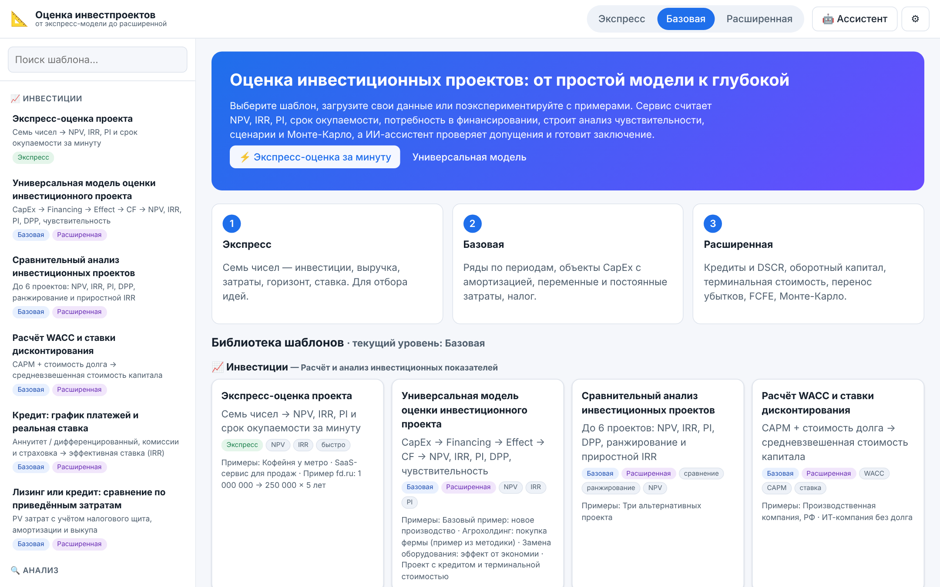
Решение: онлайн-сервис, который растёт вместе с задачей — от экспресс-оценки до модели для банка
Открывается в браузере, ничего устанавливать не нужно. Работает на компьютере и телефоне.
Начало с семи чисел: инвестиции, выручка, рост, затраты, срок, ставка, налог. Ответ сразу.
Та же модель углубляется по кнопке: кредиты, амортизация, оборотный капитал, стоимость бизнеса в конце.
Риски проверяются встроенными методами: что если, торнадо, сценарии, Монте-Карло.
На выходе Excel с живыми формулами и отчёт Word с графиками и заключением.
ИИ-ассистент проверяет допущения, объясняет результат и сам меняет модель по вашей просьбе.
Главная страница: каталог шаблонов, уровни, быстрый старт

Slide 6
Путь пользователя занимает пять шагов и укладывается в десять минут
1
Выбрать шаблон
2
Ввести цифры
3
Увидеть результат
4
Проверить риски
5
Забрать отчёт
Каталог слева. Для первого раза подходит «Экспресс-оценка проекта».
Свои или готовый пример. Ряды по годам заполняются формулой «база + рост» или вставкой из Excel.
Показатели пересчитываются при каждом изменении. Зелёная карточка хорошо, красная проблема.
Вкладки «Чувствительность», «Сценарии», «Монте-Карло» показывают запас прочности.
Excel, Word, CSV или JSON. Вопросы ассистенту и заключение в отчёт.
10 секунд
1–10 минут
сразу
2–5 минут
1 минута

Slide 7
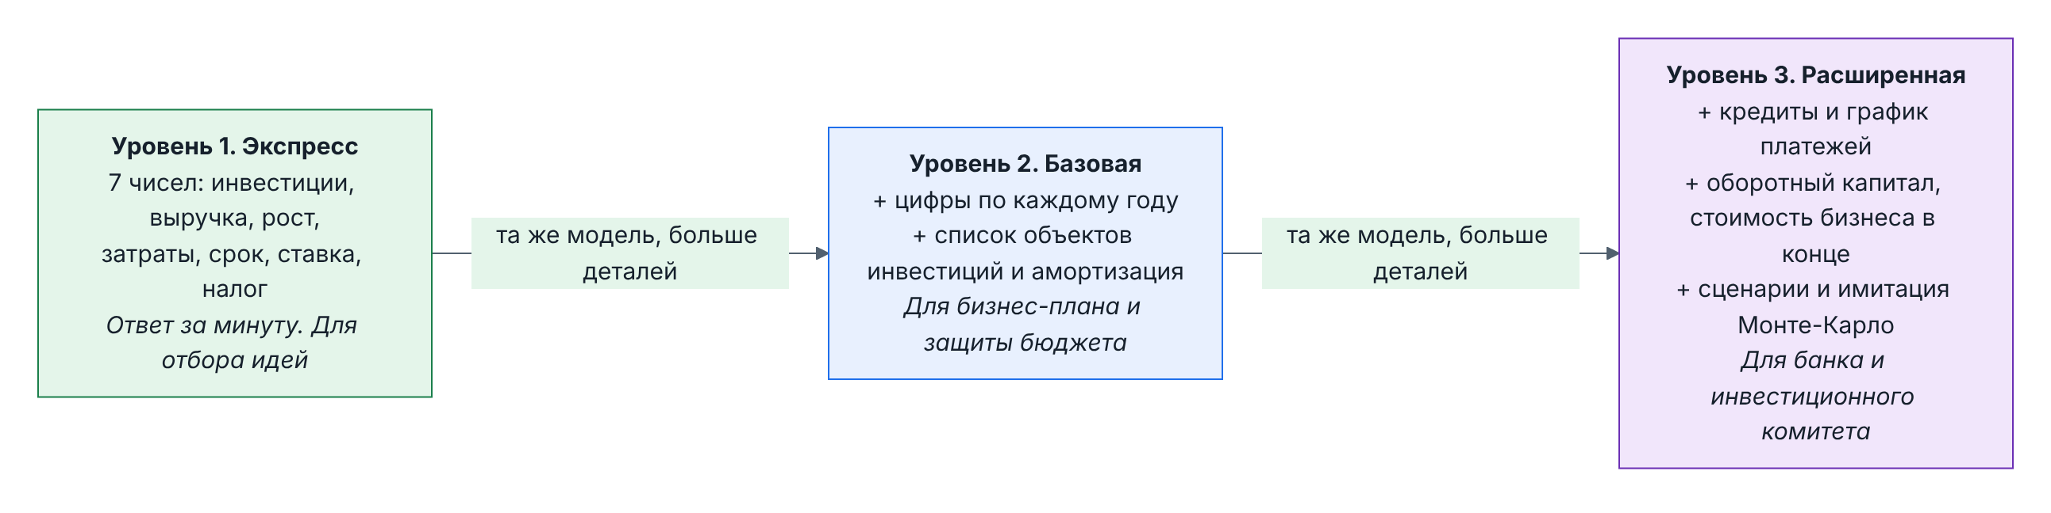
Три уровня глубины: одна модель, которую можно углублять, не начиная заново
Переключатель в шапке сайта открывает дополнительные поля той же модели. Введённые данные сохраняются при переходе между уровнями.
Экспресс
Базовая
Расширенная
Семь чисел. Ответ: NPV, IRR, индекс рентабельности, окупаемость, потребность в деньгах.
Ряды по периодам, объекты инвестиций со сроком службы и амортизацией, налог. Полные расчётные листы и графики.
Кредиты и покрытие долга (DSCR), оборотный капитал, ликвидационная и терминальная стоимость, перенос убытков, FCFE, Монте-Карло.
Когда достаточно: Отбор идей, разговор с партнёром, первая прикидка
Когда достаточно: Бизнес-план, защита бюджета, внутренний инвесткомитет
Когда достаточно: Заявка в банк, внешний инвестор, сделка

Slide 8
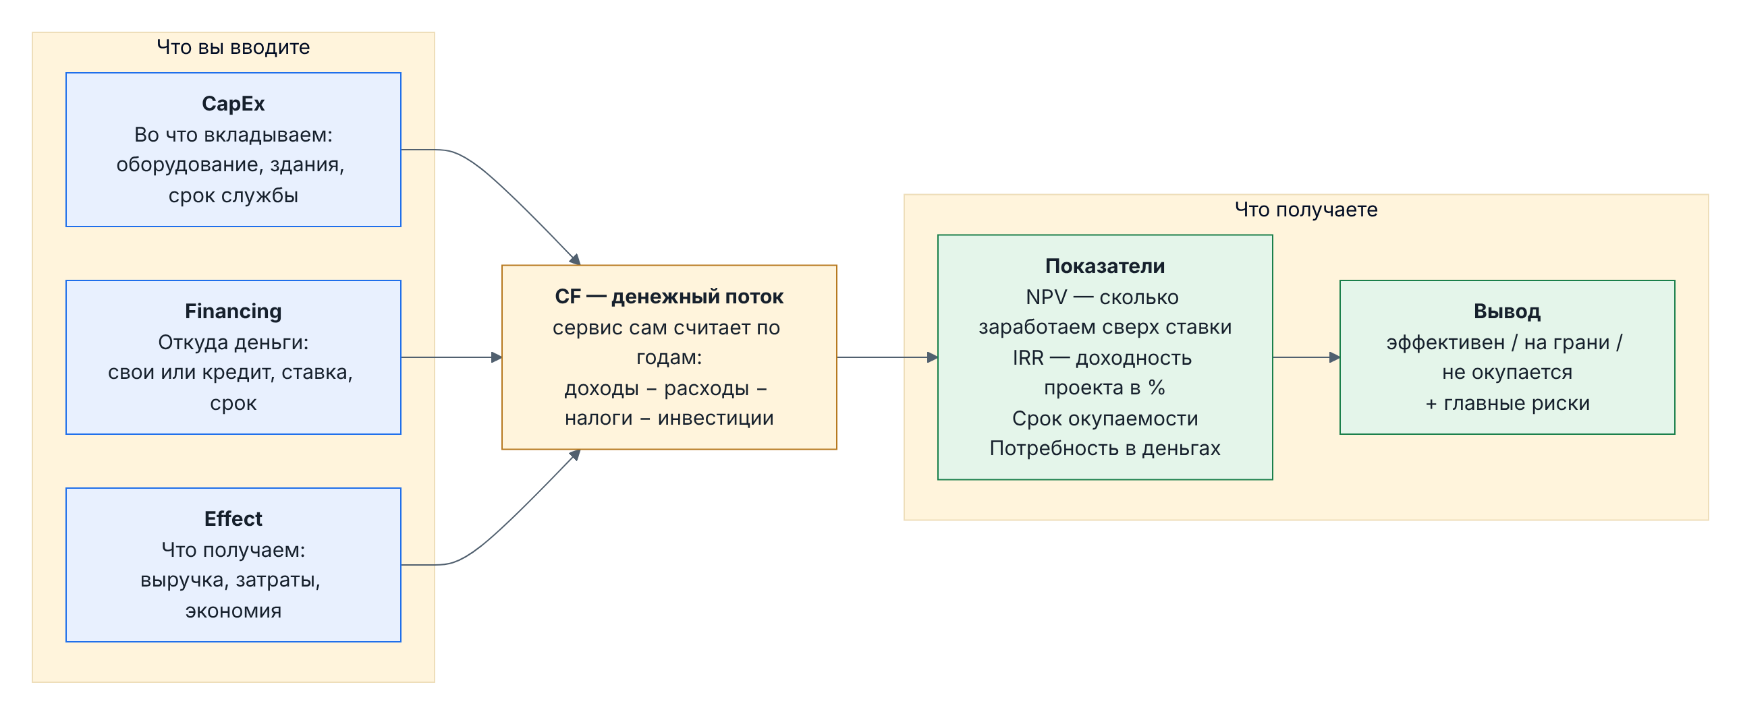
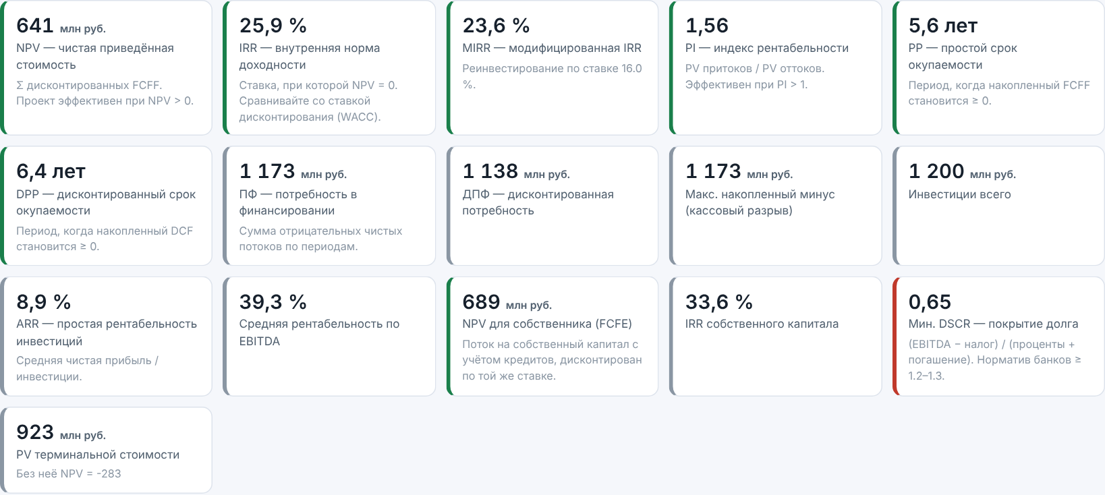
Внутри — та же структура, что у профессиональной Excel-модели, но собирает её сервис
Показатели простыми словами
NPV — сколько проект заработает сверх требуемой доходности, в сегодняшних деньгах. Хорошо, когда больше нуля.
IRR — доходность проекта в процентах годовых. Сравнивайте со ставкой по кредиту или депозиту.
Срок окупаемости — через сколько лет вложения вернутся: простой и с учётом стоимости денег во времени.
Потребность в деньгах — максимум, который придётся вложить, пока проект не начнёт кормить себя сам.
DSCR — во сколько раз поток покрывает платежи по кредиту. Банки хотят не меньше 1,2.
Листы CapEx, Financing, Effect заполняете вы; CF и показатели считает сервис

Slide 9
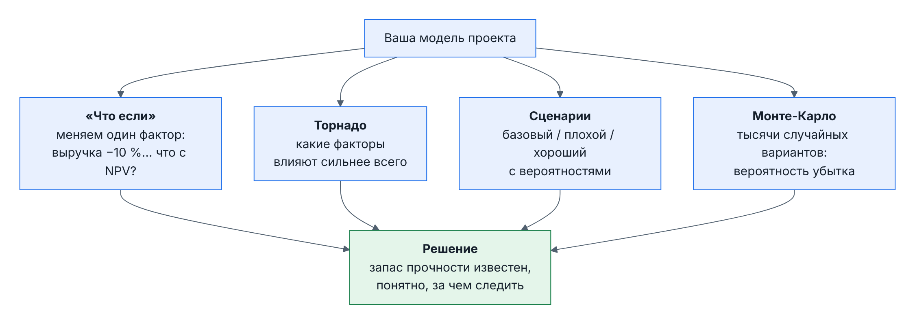
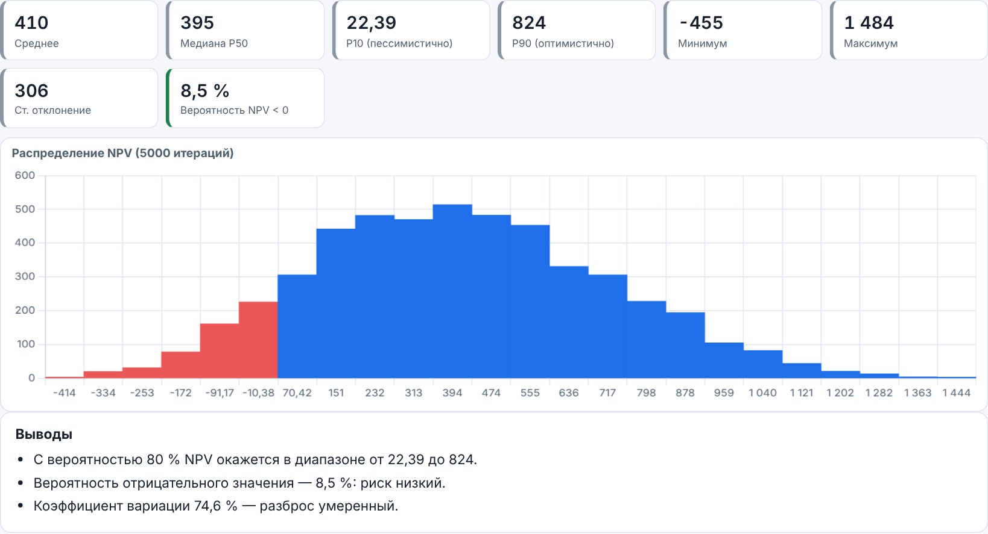
Проверка на прочность: сервис показывает, где граница безопасности и за чем следить
«Что если» и торнадо
Каждый фактор меняется по очереди. Видно, что бьёт сильнее: цена, объём, инвестиции или ставка.
Пороговые значения
На сколько процентов можно ошибиться в выручке или затратах, прежде чем проект уйдёт в минус.
Сценарии
Базовый, пессимистичный, оптимистичный с вероятностями. Итог: ожидаемое значение NPV.
Монте-Карло
Тысячи случайных пересчётов. Результат: вероятность убытка и диапазон, в который попадёт NPV с вероятностью 80 %.
Монте-Карло: распределение NPV и вероятность убытка

Slide 10
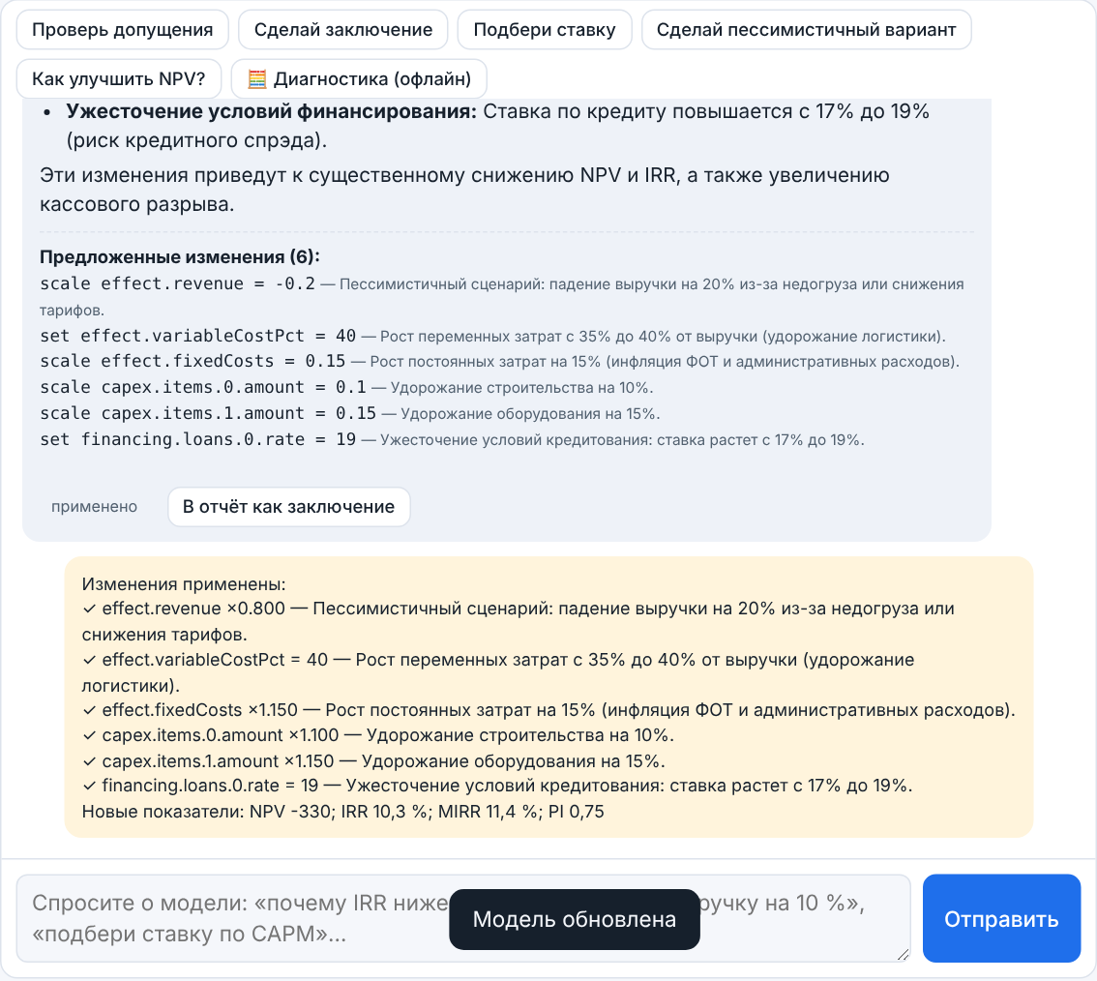
ИИ-ассистент видит вашу модель, объясняет результат и сам вносит изменения по вашей просьбе
Проверит допущения: «рост выручки 60 % в год выглядит оптимистично, обоснуйте драйверами».
Объяснит, почему IRR ниже ставки или что значит отрицательный NPV без терминальной стоимости.
Подберёт ставку дисконтирования по CAPM и WACC под отрасль и размер бизнеса.
Построит сценарий и изменит модель: вы видите список изменений, нажимаете «Применить», всё пересчитывается.
Напишет заключение для инвесткомитета, которое одной кнопкой попадает в отчёт Word.
Важно: ассистент советует, а считает всегда расчётный движок сервиса. Без подключения к ИИ работает встроенная «Диагностика», а подключить можно любую модель: учебную Qwen, OpenAI, Claude или корпоративный прокси.
Ассистент предложил пессимистичный сценарий, изменения применены, модель пересчитана

Slide 11
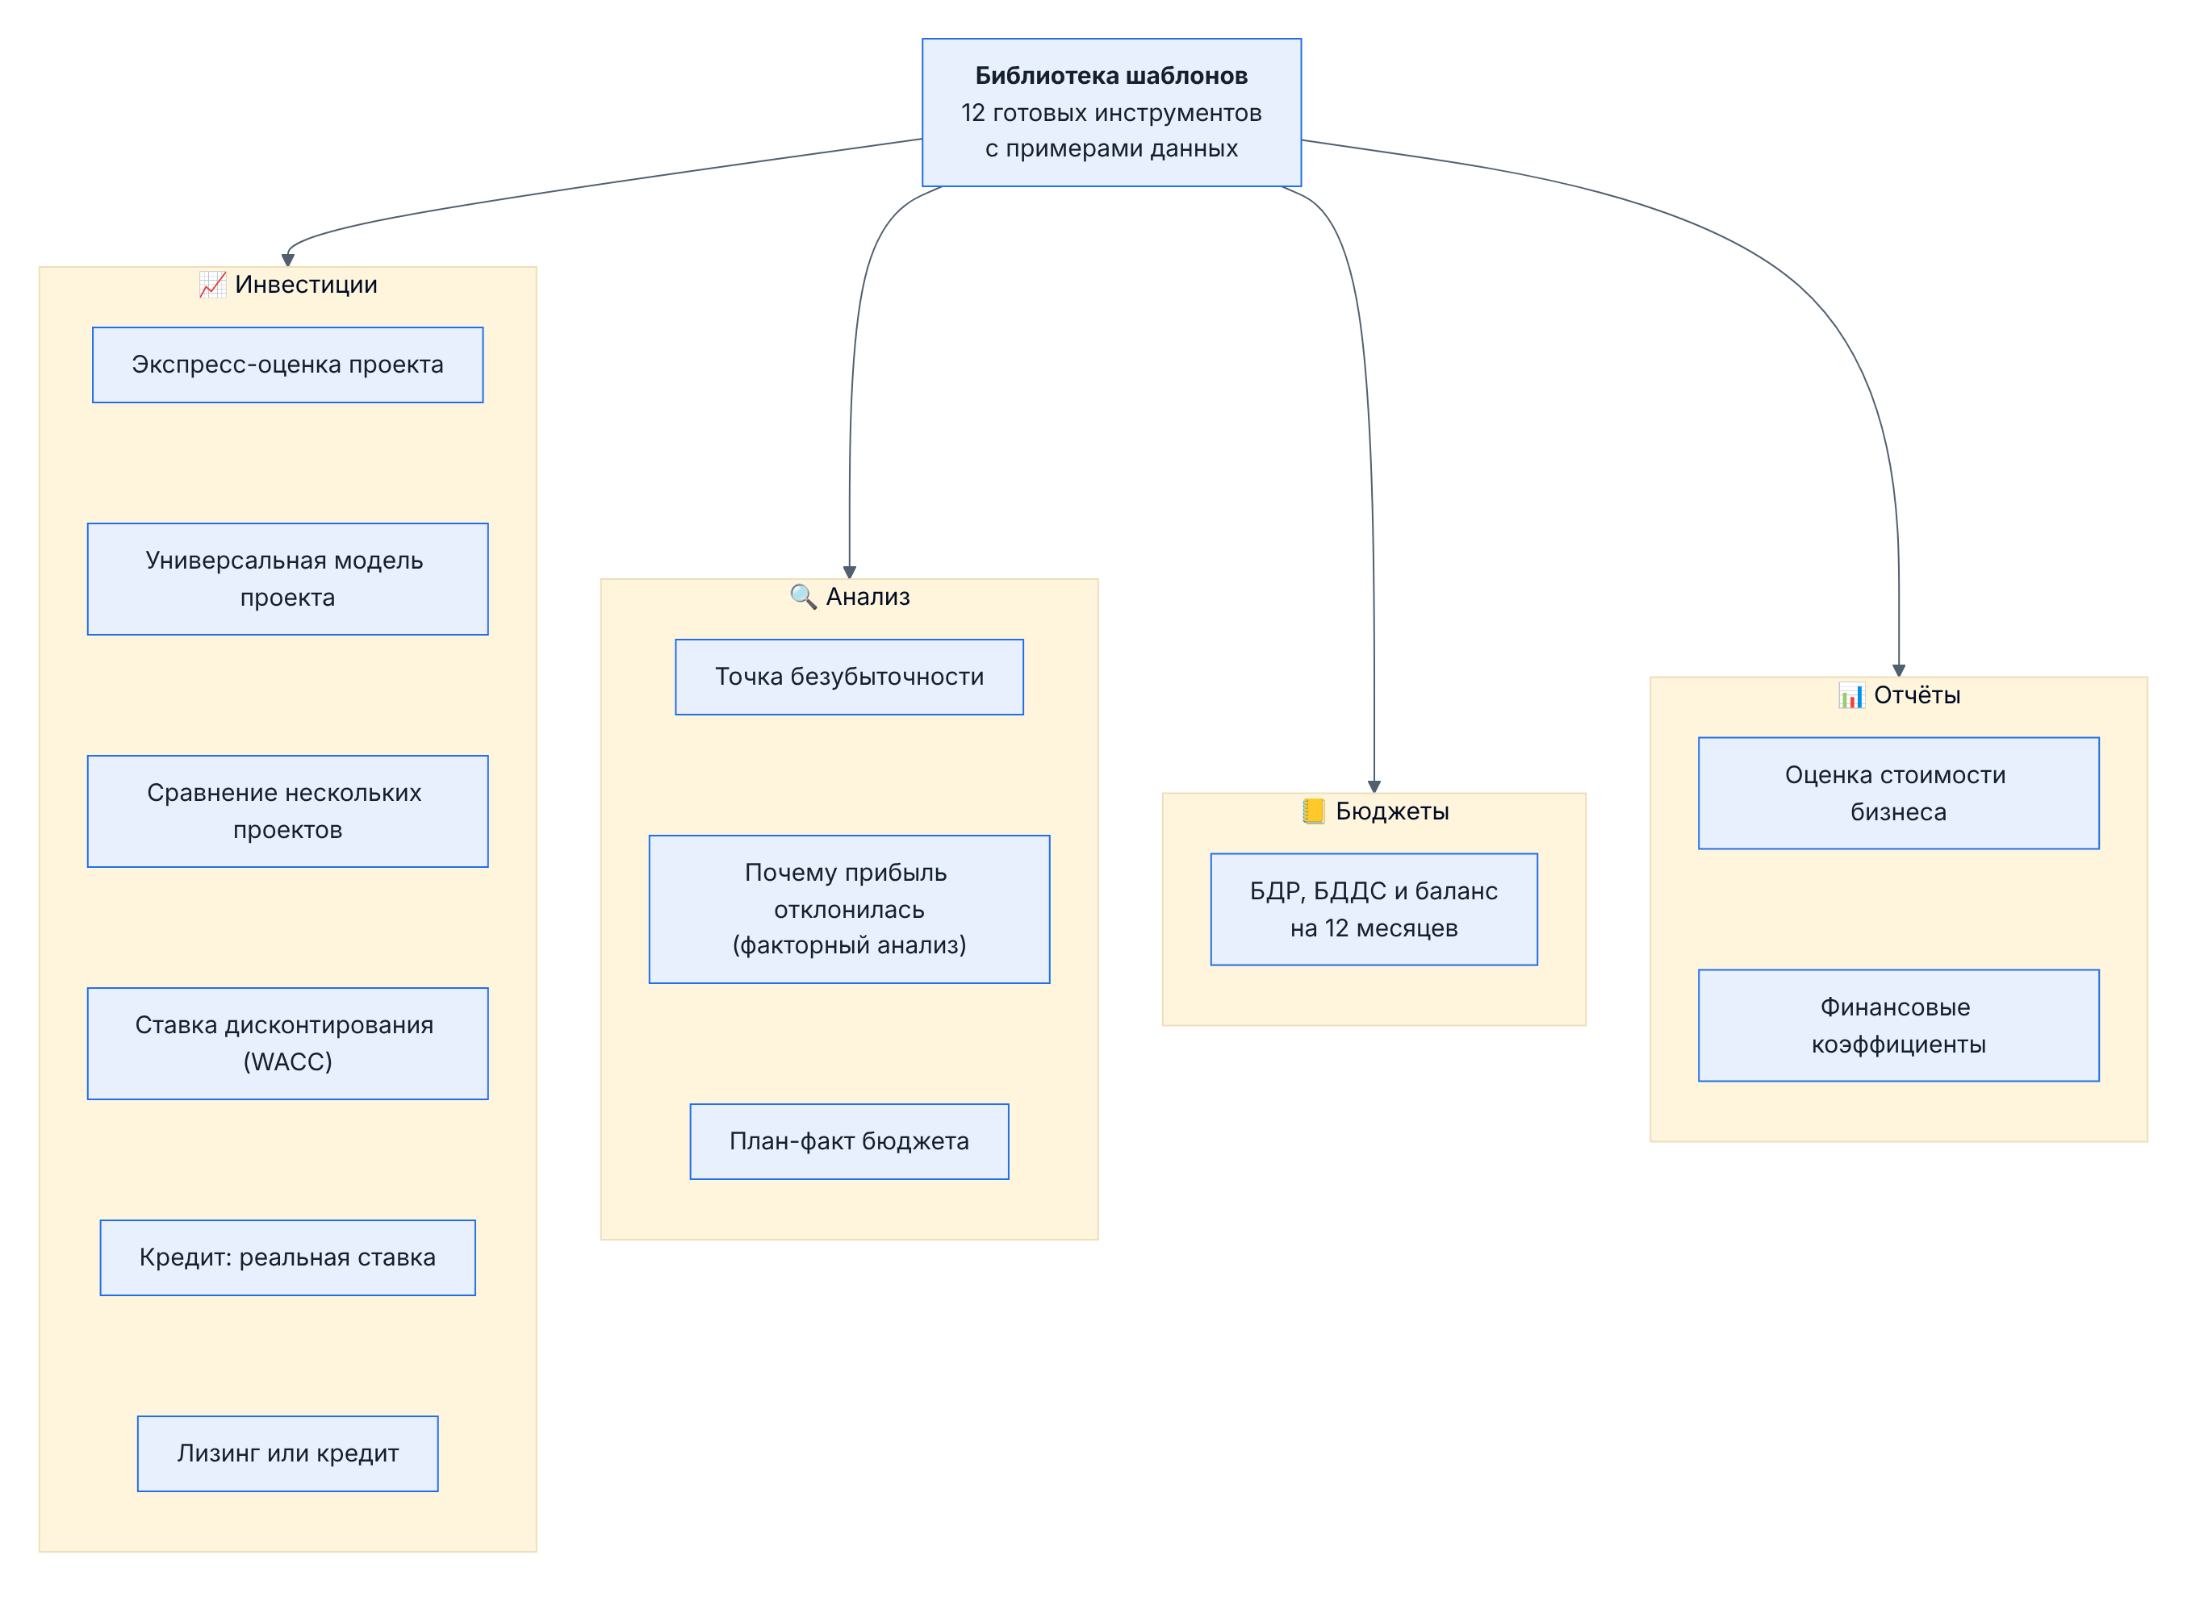
Не только проекты: 12 готовых инструментов для задач финансовой службы
Инвестиции
экспресс-оценка, универсальная модель, сравнение проектов, WACC, реальная ставка кредита, лизинг или кредит
Анализ
точка безубыточности, факторный анализ прибыли, план-факт бюджета с ABC-ранжированием отклонений
Бюджеты
БДР, БДДС и прогнозный баланс на 12 месяцев с лагами оплаты и проверкой «актив = пассив»
Отчёты
оценка стоимости бизнеса методом DCF, финансовые коэффициенты с нормативами и моделью Дюпон

Slide 12
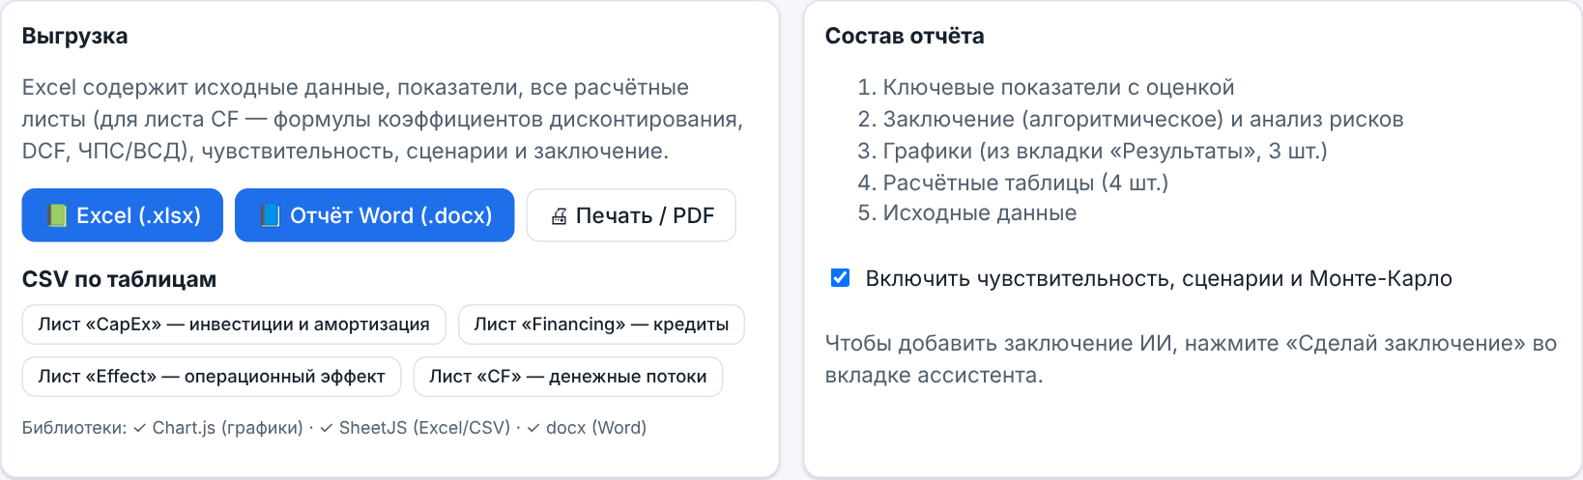
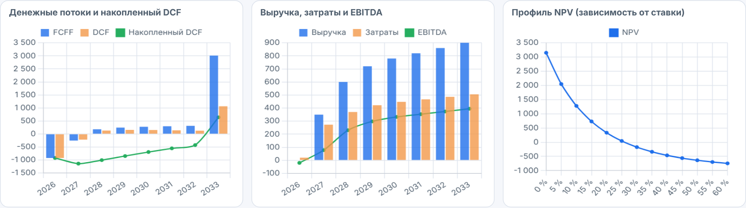
Результат в руках за минуту: Excel с формулами, отчёт Word, CSV и файл модели
Excel (.xlsx)
Все расчётные листы, показатели, чувствительность, сценарии, Монте-Карло. В листе денежных потоков живые формулы: ЧПС, ВСД, PI.
Word (.docx)
Титул, таблица показателей с оценкой, заключение и риски, графики, расчётные таблицы, исходные данные.
CSV и JSON
Любая таблица отдельно для BI; вся модель файлом, чтобы открыть позже или передать коллеге.
Импорт
Графики попадают в отчёт Word вместе с таблицами и заключением
Ряды по годам вставляются из Excel через буфер или загружаются файлом с автосопоставлением строк.

Slide 13
Как это выглядит в работе: четыре роли, четыре задачи
Собственник выбирает между двумя идеями
Финансовый директор готовит заявку в банк
Было: спор с партнёром «по ощущениям». Стало: две экспресс-оценки за пять минут. Первая идея окупается за 2,5 года с IRR 38 %, вторая за 4,8 года с IRR 19 % при ставке 20 %. Решение принято по цифрам.
Было: неделя на Excel и страх ошибки. Стало: расширенная модель с кредитом за час. Сервис показал DSCR 0,9 в первый год; отсрочка тела увеличена до двух лет, DSCR 1,3. В банк ушёл Excel с формулами и Word-отчёт.
Руководитель проекта защищает бюджет
Экономист ищет причину отклонения прибыли
Было: нет ответа на «что если». Стало: торнадо показал, что главный риск цена, а не инвестиции: минус 9 % обнуляет NPV. Монте-Карло: вероятность убытка 22 %. Ассистент предложил меры и написал заключение для презентации.
Было: «прибыль упала, непонятно почему». Стало: факторный анализ за две минуты: минус 3,2 млн из-за объёма, плюс 2,1 млн из-за цены, минус 0,9 млн из-за затрат. Водопадная диаграмма ушла в отчёт.
Цифры в примерах иллюстративные: они показывают, какие вопросы сервис закрывает и как быстро.

Slide 14
Чему можно доверять: методика, проверяемые расчёты и данные, которые остаются у вас
Проверенная методика
Контрольные примеры воспроизводятся
Структура модели повторяет методику «Как оценить инвестиционный проект» Системы Финансовый директор: листы CapEx, Financing, Effect, CF и анализ эффективности. Показатели общепринятые: NPV, IRR, PI, PP, DPP, WACC.
Расчётное ядро покрыто автоматическими тестами на известных примерах из открытых статей: NPV, аннуитет, реальная ставка кредита, окупаемость, сходимость баланса. Любое изменение кода проверяется до публикации.
Данные не покидают браузер
Честно об ограничениях
Сервис статический: без сервера, базы и регистрации. Расчёты, Excel и Word формируются на вашем устройстве. Единственный исходящий запрос к ИИ, и только когда вы пишете ассистенту.
НДС, валютные курсы и отраслевые налоговые льготы не моделируются. Лизинг упрощён. Выводы ИИ носят рекомендательный характер и не заменяют экспертизу финансиста.

Slide 15
Варианты использования: от бесплатной версии на сайте до корпоративного внедрения
Открытая версия
Встраивание
Корпоративная версия
Обучение и сопровождение
Сайт доступен бесплатно, без регистрации. Все шаблоны, анализ рисков, экспорт и ассистент с учебной моделью.
Сервис вставляется на ваш сайт или в Tilda одной строкой. Ссылки ведут сразу на нужный шаблон с вашим примером.
Своя модель ИИ через защищённый прокси, свои шаблоны и примеры под отрасль, фирменный стиль, развёртывание во внутренней сети.
Разбор методики на ваших проектах, настройка ставок и допущений, помощь с заявками в банк и защитой перед инвесторами.
Для себя и команды
Для партнёров и клиентов
Для компаний и банков
Для финансовых служб
Условия корпоративной версии и сопровождения обсуждаются индивидуально: напишите нам, и мы предложим вариант под вашу задачу.

Slide 16

Как начать прямо сейчас: три шага и две минуты
1
Откройте сайт
Любой браузер, компьютер или телефон. Ничего устанавливать не нужно.
2
Нажмите «Экспресс-оценка за минуту»
Выберите пример и замените цифры на свои. Показатели появятся сразу.
3
Скачайте отчёт
Наведите камеру, чтобы открыть сервис
Вкладка «Отчёт и экспорт»: Excel с формулами или Word для инвесткомитета.
Бесплатно · без регистрации
https://scout-argument.ru/invest-project-eval/
Готовые ссылки: экспресс-оценка #/t/express?sample=cafe · универсальная модель #/t/project?sample=farm · документация и методика в репозитории GitHub

